Slide 1
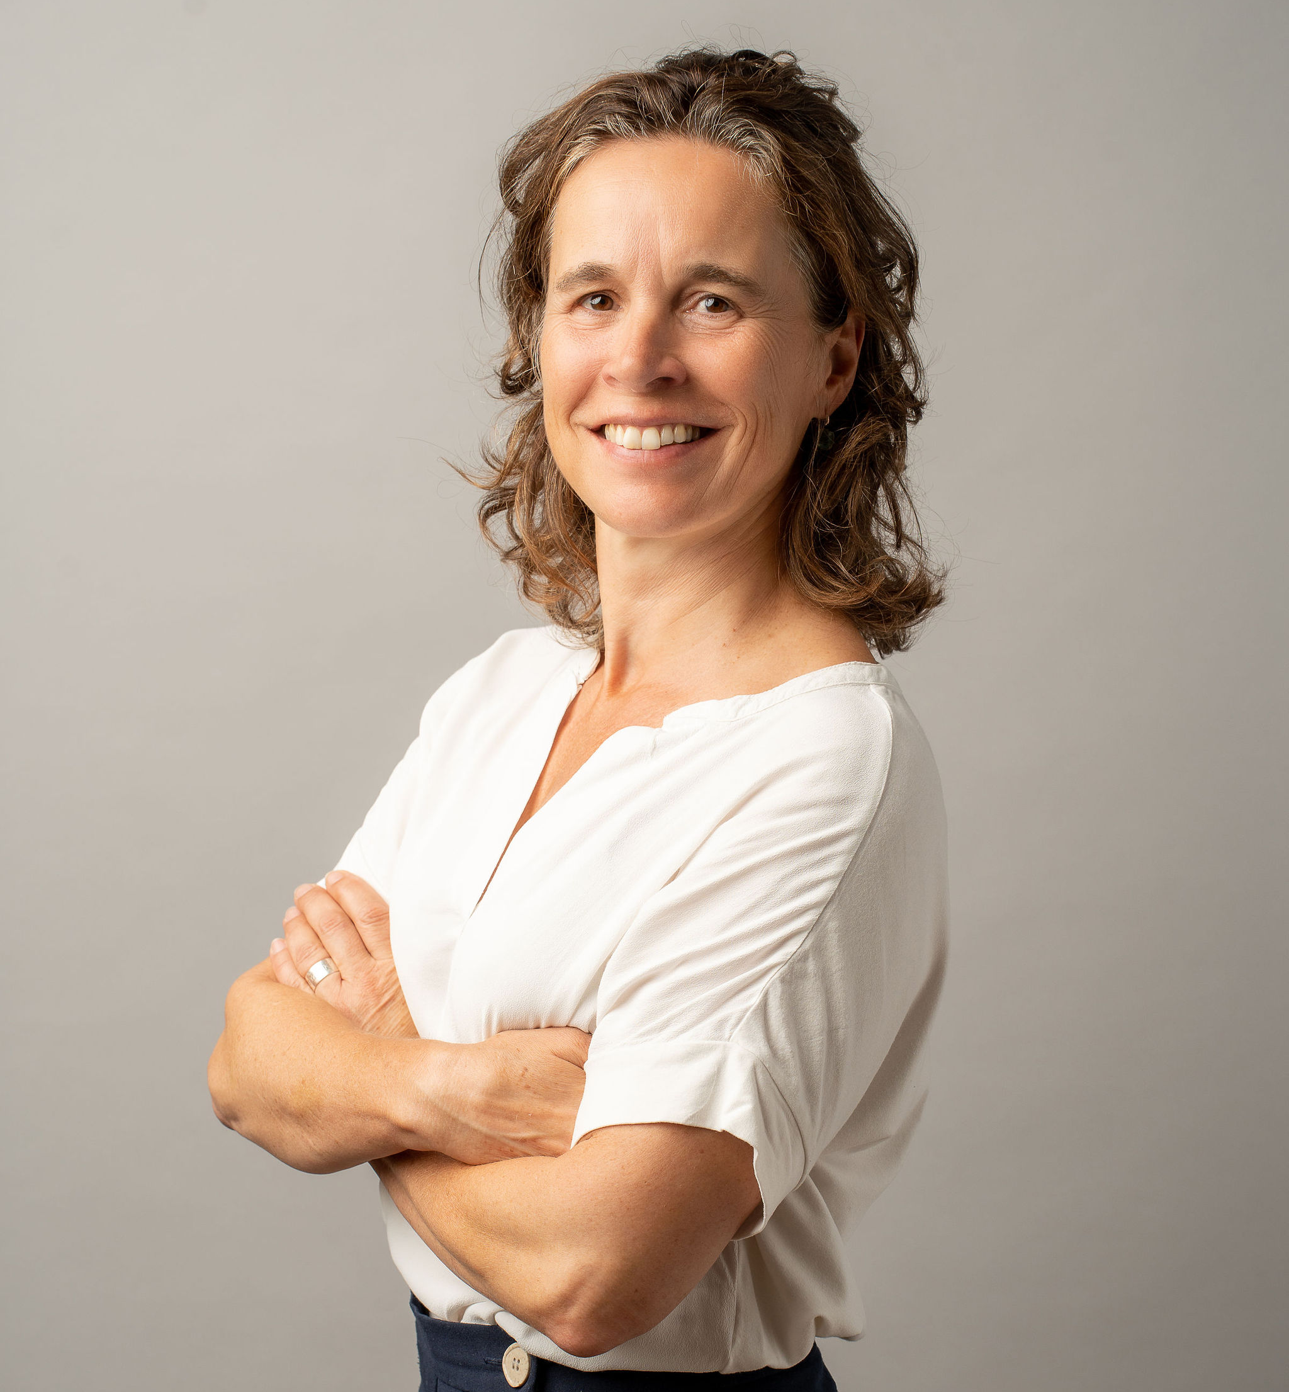
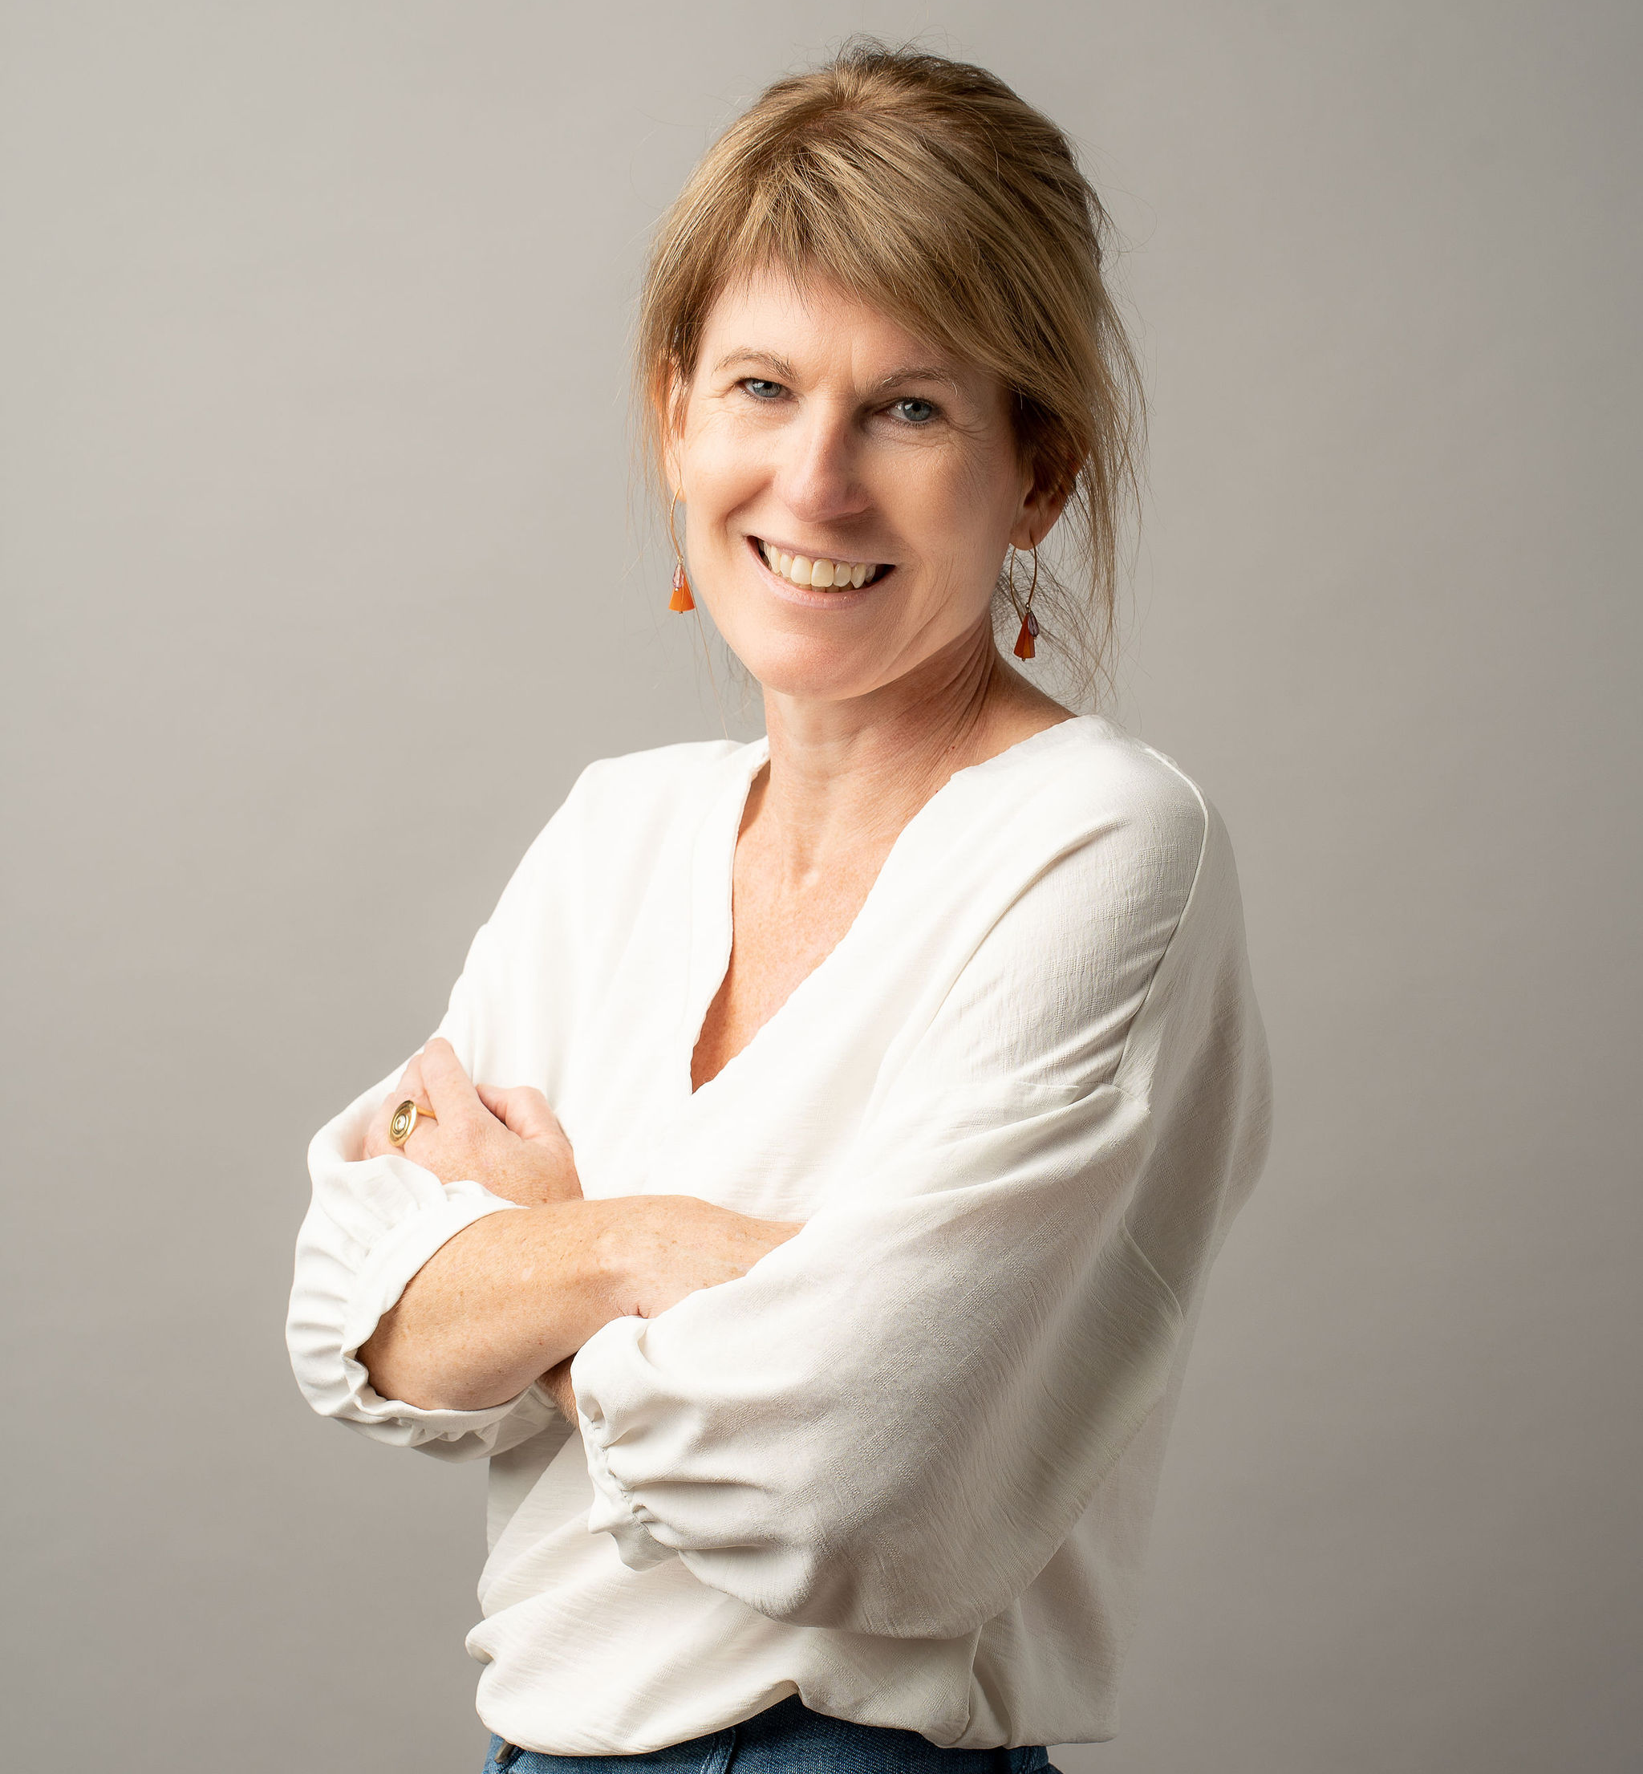
Progress Consulting stelt u hierbij graag een aantal mensen voor, die deze materie goed beheersen.
Geertrui VAN LOOK
Senior consultant bij Progress Consulting
Licentiate Criminologie @ K.U. Leuven – Certificatie Insights Discovery & Systemisch coachen.
15 jaar business & leidinggevende ervaring bij oa Telenet, Port of Antwerp en IPG.
Meer dan 10 jaar ervaring als trainer & coach
Expertise : Leidership – Omgaan met verandering – Groepsdynamiek – Klantvriendelijke communicatie.
Nele CEELEN
Senior consultant bij Progress Consulting
Regentes @ K.U. Leuven – Systemisch coach en loopbaancoach – voortgezette opleidingen in emotionele intelligentie, assertiviteit, leiderschap – Meer dan 15 jaar ervaring als opleider.
Expertise : Leiderschap – Moeiljke gesprekken en conflicten – Omgaan met weerstand – Omgaan met verandering – loopbaanbegeleiding.

Slide 2
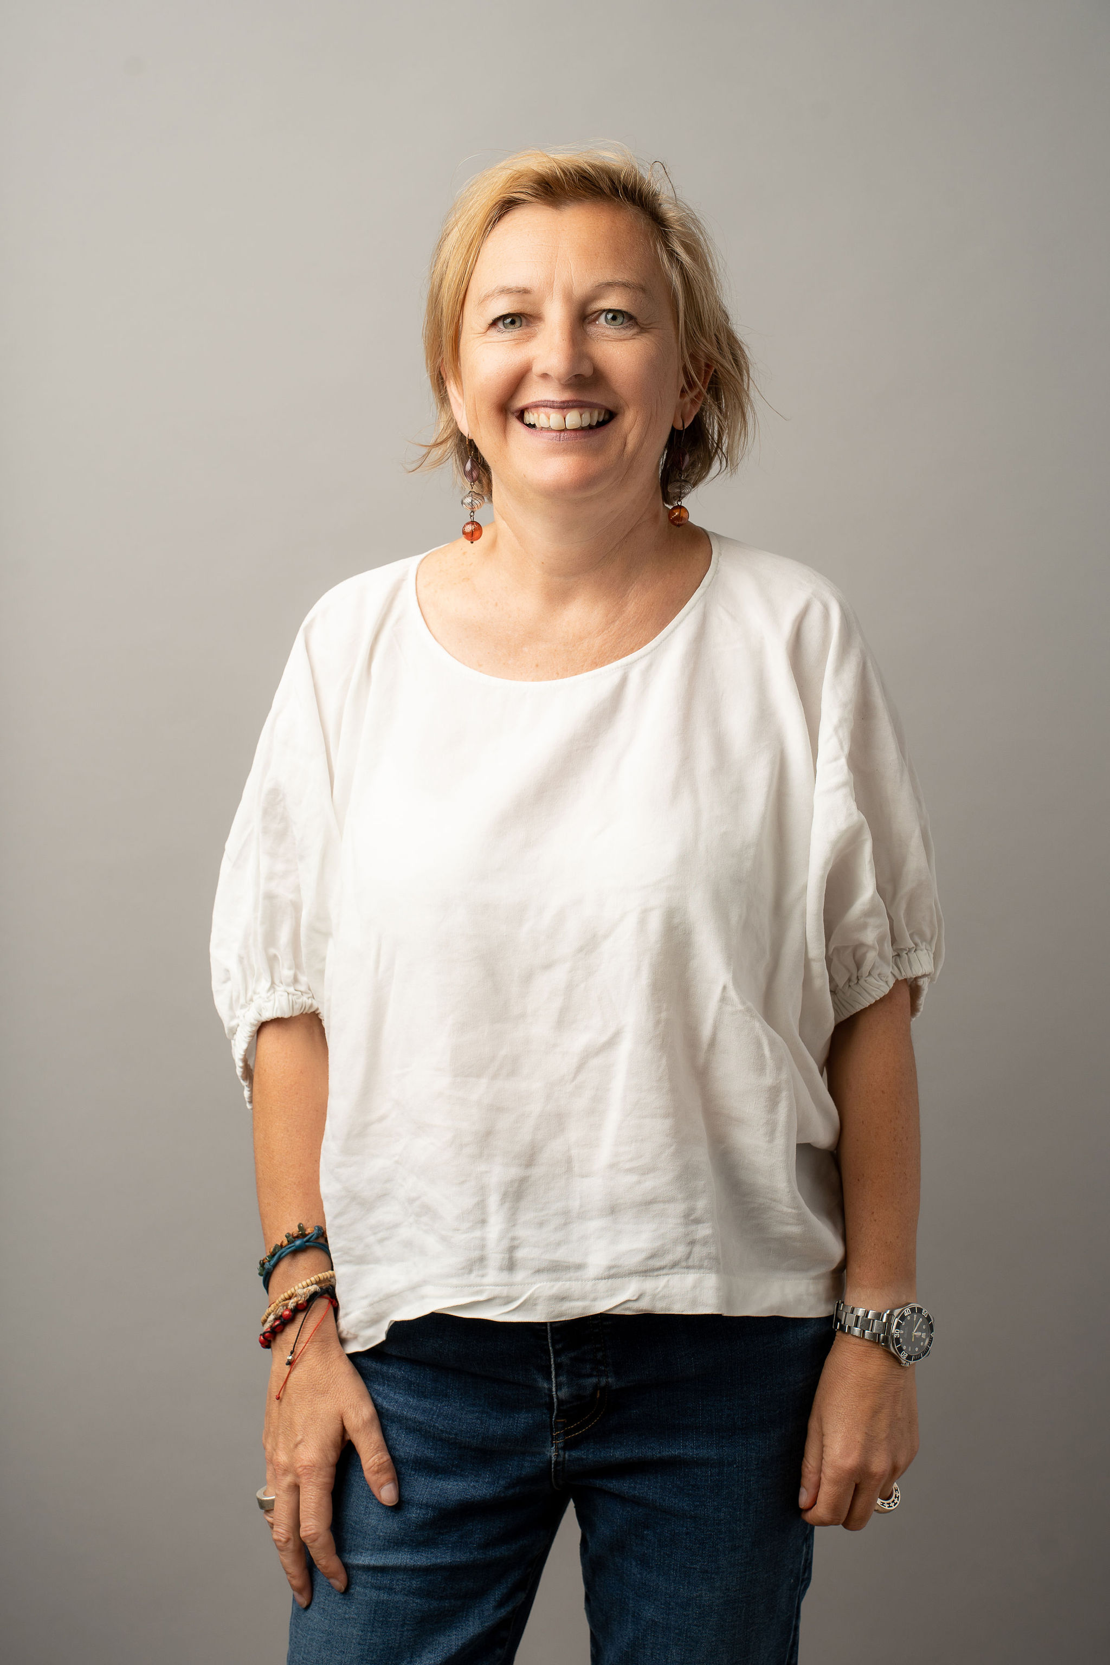
Progress Consulting stelt u hierbij graag een aantal mensen voor, die deze materie goed beheersen.
Hilde NICASI ​
Partner en Senior Consultant bij Progress Consulting - Master in Politieke en Sociale Wetenschappen (internationale politieke betrekkingen) @ Universiteit Antwerpen - MBTI® Practitioner - Insights Discovery® Practitioner - Lumina Spark Practitioner - Lego Serious® Play Practitioner - Actief lid IAF (International Association of Facilitators).​
Talenkennis: Nederlands, Frans, Engels, Duits, Japans en Spaans.​
Expertise: Persoonlijke ontwikkeling - Leiderschap - Communicatie / spreken in het openbaar, presentaties - Collectieve intelligentie en groepsfacilitering.​

